Slide 1
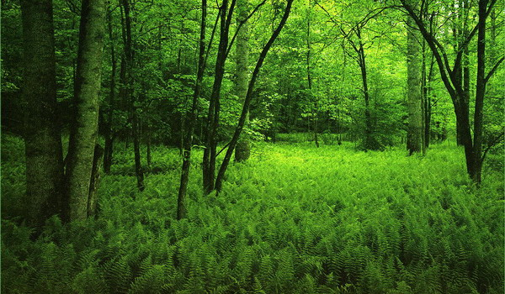
Дикие животные Татарстана
Петухова Валентина Геннадиевна
воспитатель Набережночелнинской
специальной (коррекционной)
начальной школы-детского сада V вида

Slide 2
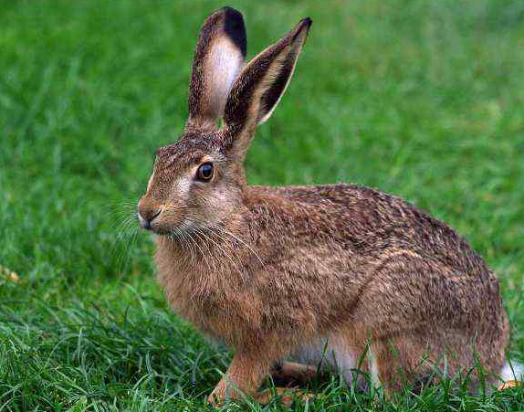
Заяц
У зайца длинные уши, чтобы
хорошо слышать. Длинная
мордочка, чтобы все запахи
чуять. Зимой он белый, летом
серый. Хвост короткий, задние лапы длиннее и сильнее передних.
Питается корой деревьев,
морковью, капустой. На зиму
ничего не заготавливает.

Slide 3
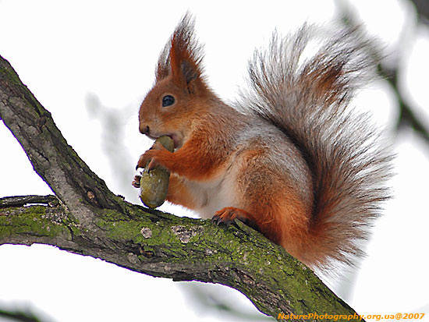
Белка
Летом белка рыжеватая, а зимой серенькая. У неё сильные задние ноги, чтобы легко было
перепрыгивать с ветки на
ветку. А пушистый хвост как парашют помогает держаться в воздухе и как руль помогает рулить. Белка любит ягоды, грибы, орехи и заготавливает
их в дупле на зиму.

Slide 4
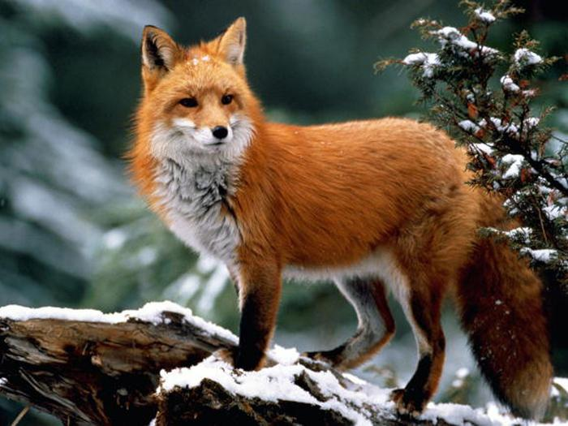
Лиса
Зимой шубка лисы становится очень густой и теплой, но цвета не меняет. У нее есть пушистый хвост, который как руль, помогает делать резкие повороты, когда лиса гоняется за мышами. Кончик у хвоста всегда белый. Зимует лиса в норе.

Slide 5
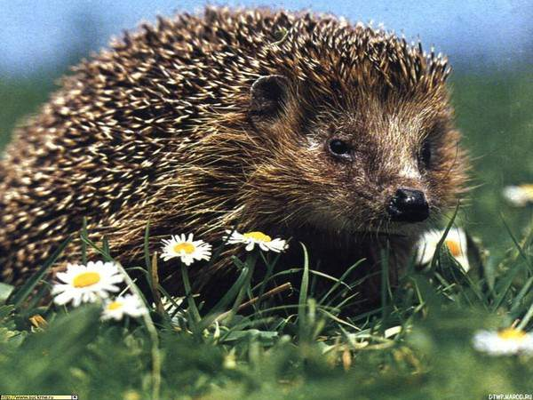
Ёж
Ёж плоховато видит и не умеет быстро бегать. Как почует запах, то сворачивается клубком, выставляет иголки и катится дальше от опасности. Очень любит ловить насекомых, мышей, змей. Зимой любит спать в норке под пнями, которую выстилает сухими листьями.

Slide 6
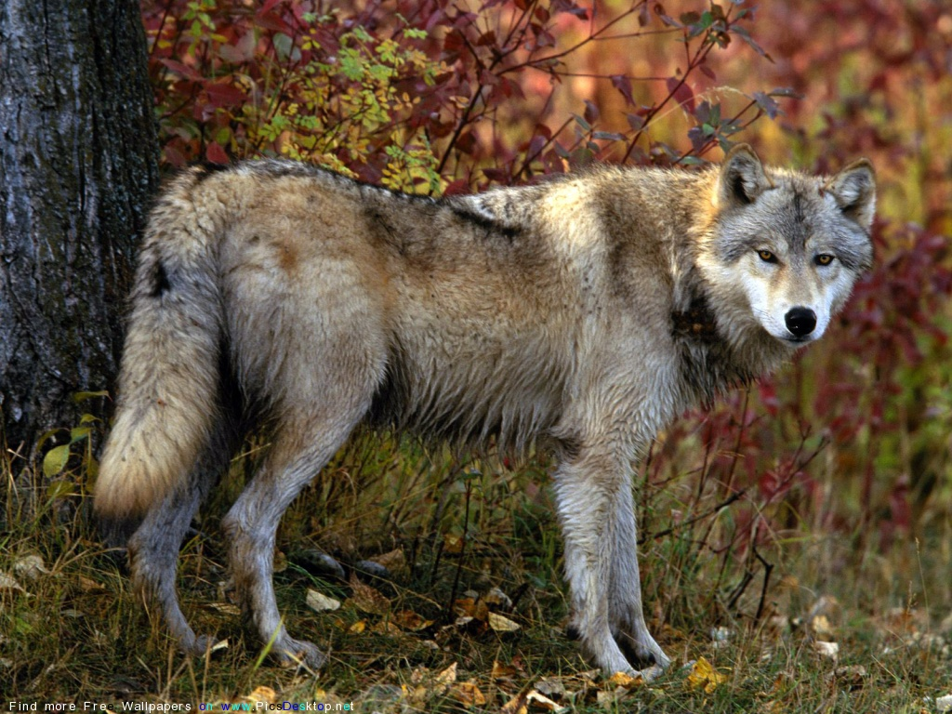
Волк
Летом волки бывают сытыми, а зимой им голодно, поэтому они собираются в стаи и охотятся на коров, овец. Волки воют, сообщая стае о найденной добыче или приближении опасности. Зимуют они в своем логове.

Slide 7
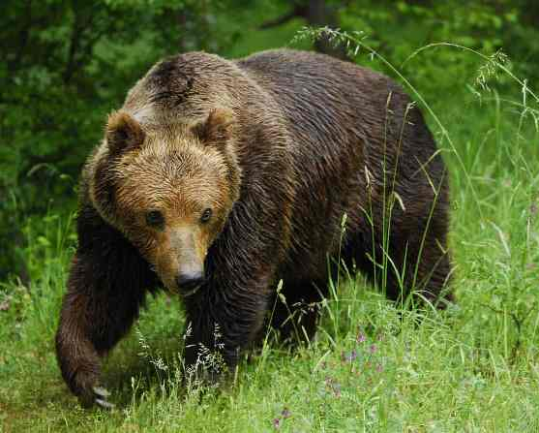
Медведь
Медведь зимой и летом
бурый, только зимой мех становится более густым, чтобы было тепло. Всю зиму медведь спит в берлоге; только у медведей зимой рождаются медвежата. Любят ягоды, насекомых, коренья и мед.

Slide 8
Используемые ресурсы
1 слайд лес http://storage0.dms.mpinteractiv.ro/media/401/321/5109/2509103/1/natura.jpg
2 слайд заяц http://tverskoimir.hut1.ru/img/1.jpg
3 слайд белка http://wwhttp://www.tvoyrebenok.ru/images/animals/114.1.jpg
4 слайд лиса http://img0.liveinternet.ru/images/attach/c/2/65/87/65087205_3651876871.jpg
5 слайд ёж http://content.foto.mail.ru/mail/elkavini/76/i-907.jpg
6 слайд волк http://picsdesktop.net/Wild/1024x768/PicsDesktop.net_556.jpg
7 слайд медведьw.wapos.ru/im/base/c/5/1/13/27441/wapos_ru_27441g.jpg

